Slide 1
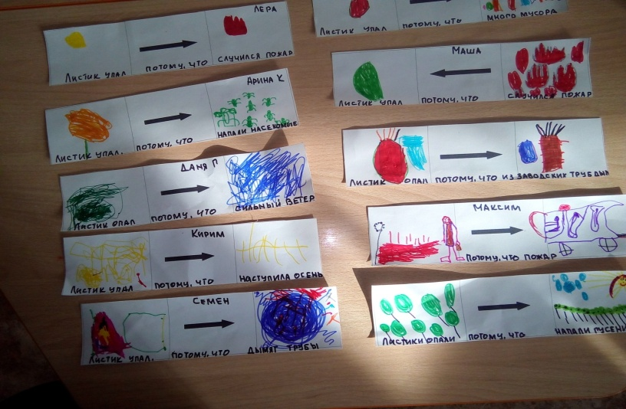
Муниципальное казенное дошкольное образовательное учреждение Искитимского района Новосибирской области
детский сад комбинированного вида «Красная шапочка» р.п. Линево
_________________________________________________________________________
Адрес: 633216 р.п. Линево 4 микрорайон д. 15, Искитимский район, Новосибирская область,
тел/ факс (8 383 43 ) 3-38-21 Е-mail:shapochka-linevo@mail.ru
Проект
«Почему опал листок?»
Средняя группа «Дюймовочка»
Воспитатель:
Пасканова И.В.
Октябрь 2023 год

Slide 2
Цель проекта: формировать представление о причинах опадания листьев.
Задачи:
Познакомить детей с изменениями, происходящими осенью с деревьями.
Формировать представления детей о роли человека в охране природы.
Познакомить детей с вредными и полезными насекомыми.
Воспитывать бережное отношение к природе.
Привлечь родителей к работе над проектом.

Slide 3
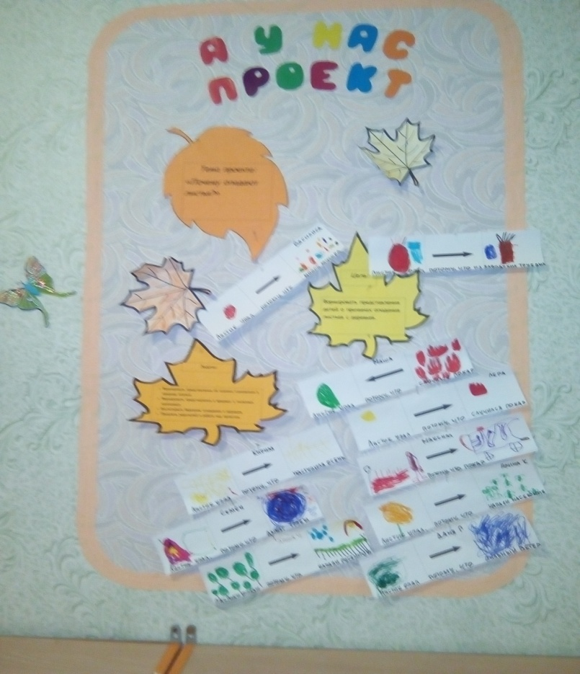
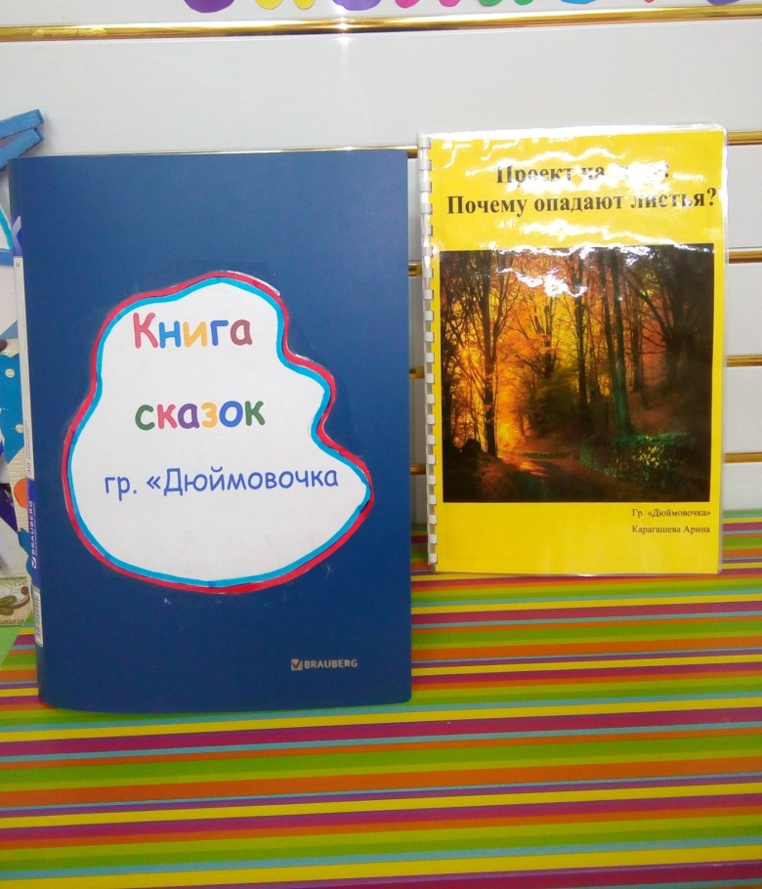
Работа с родителями

Slide 4
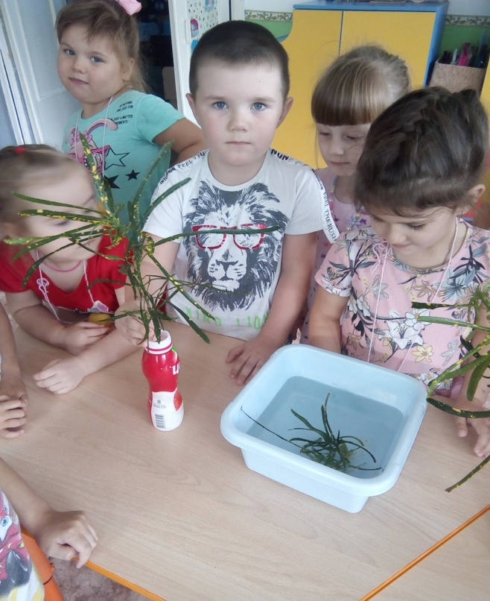
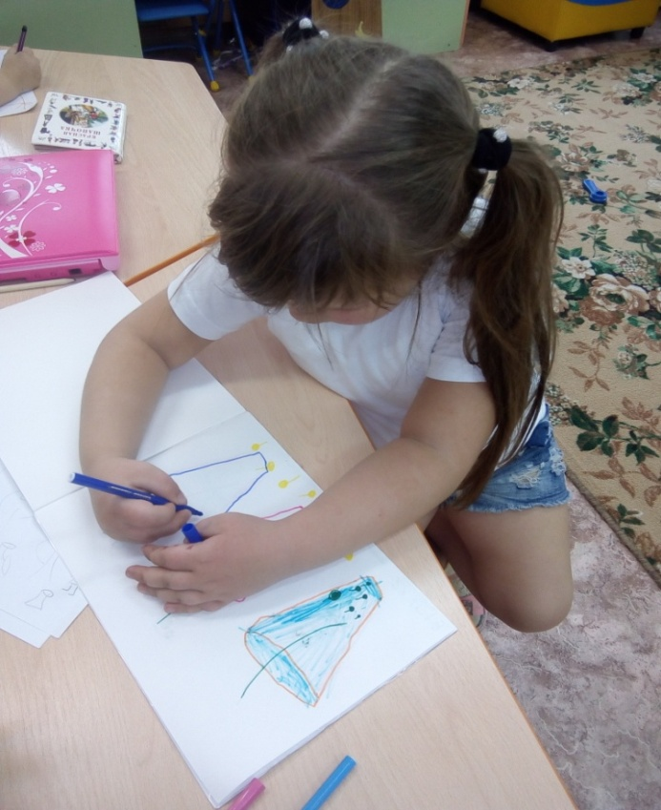
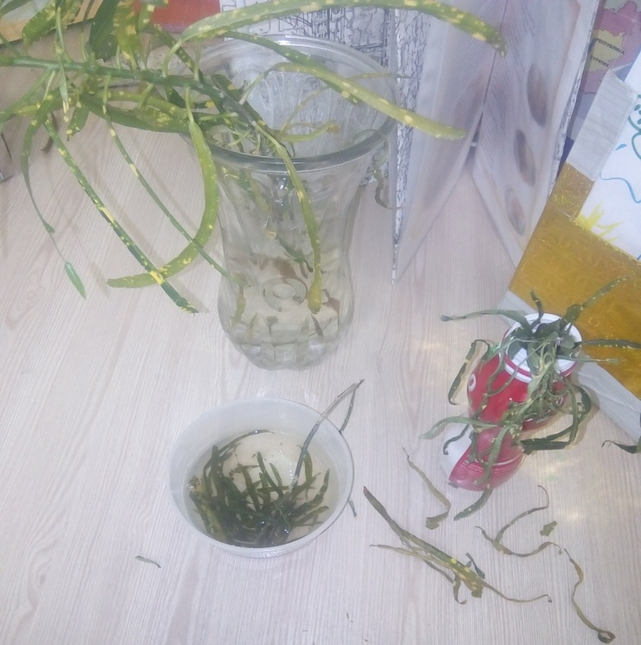
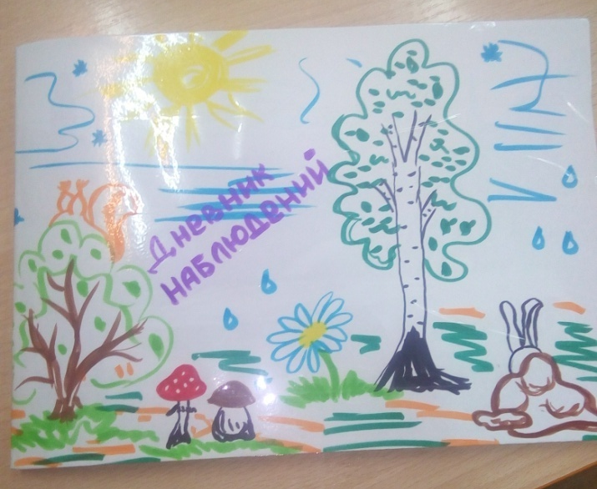
Наблюдение за состоянием веточек, зарисовка в «Дневнике наблюдений»

Slide 5
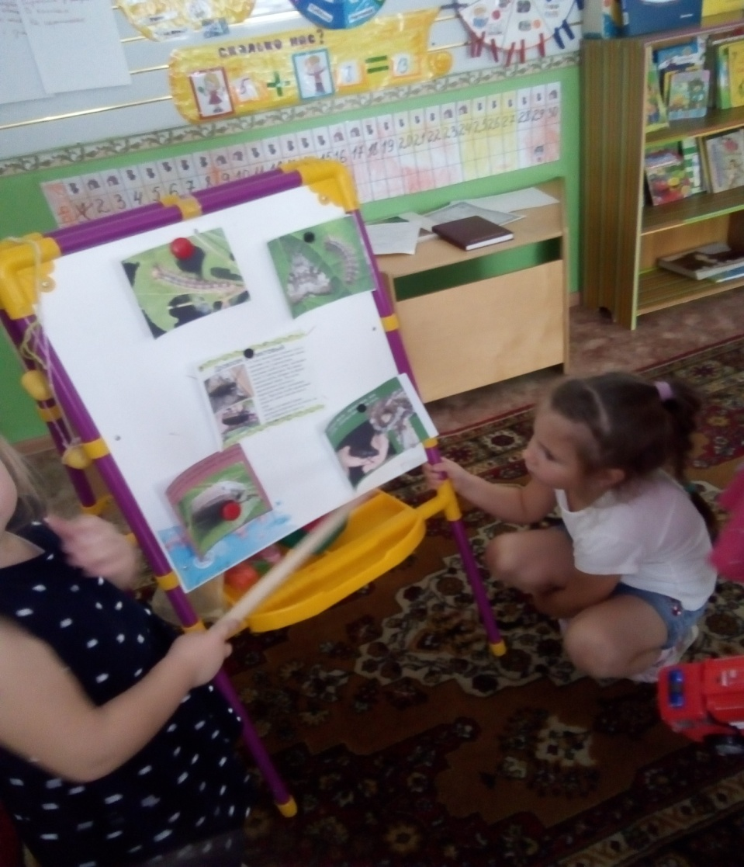
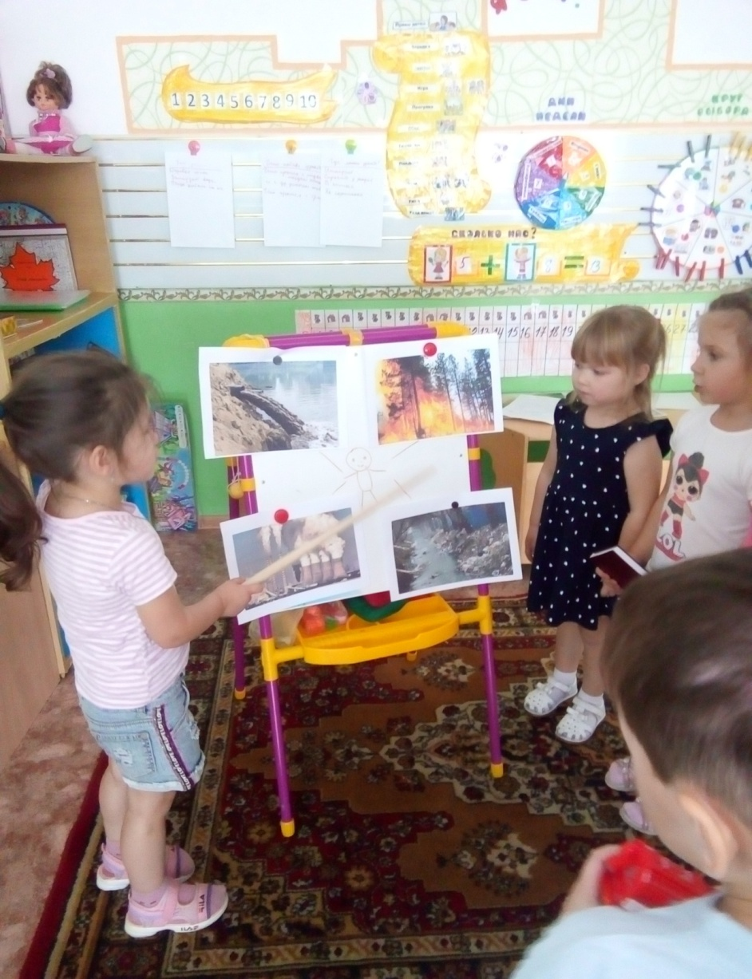
Беседа «Человек и природа»(охрана природы)
Беседа «Вредные и полезные насекомые» с использованием иллюстраций

Slide 6
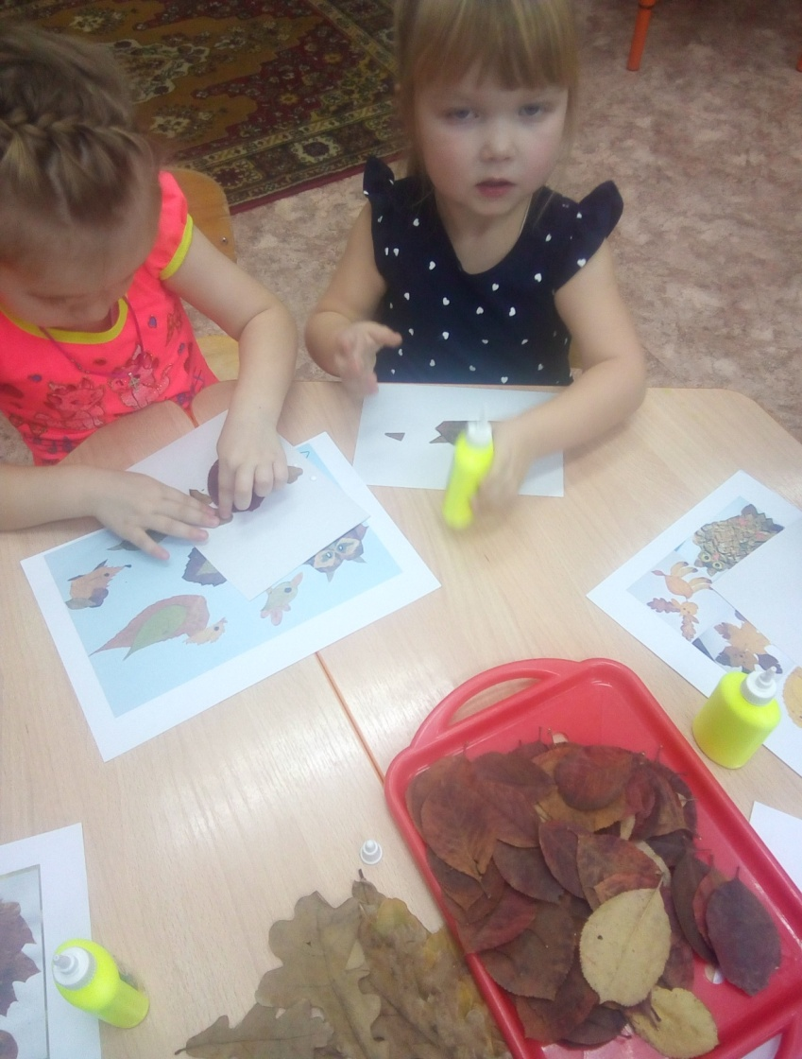
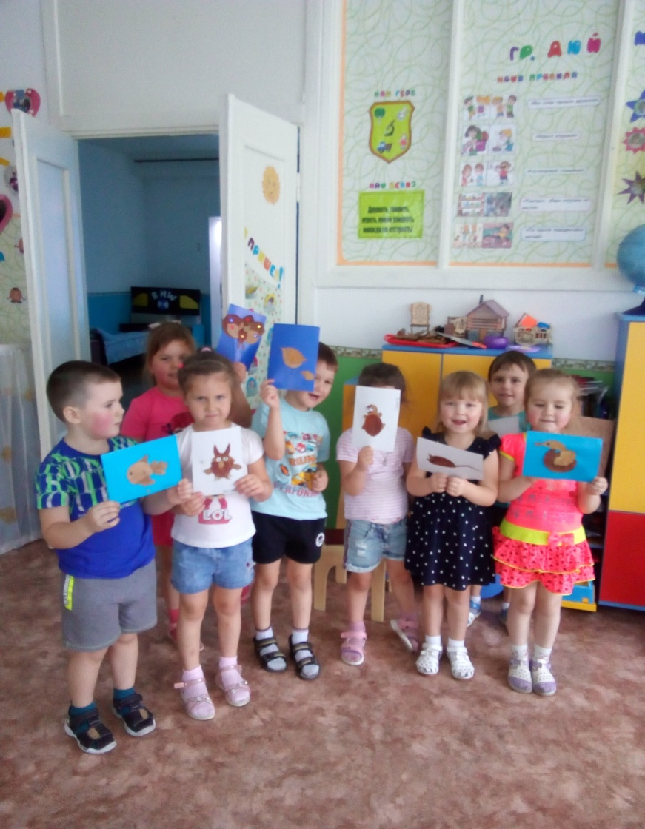
Аппликация «Чудо из листьев»

Slide 7
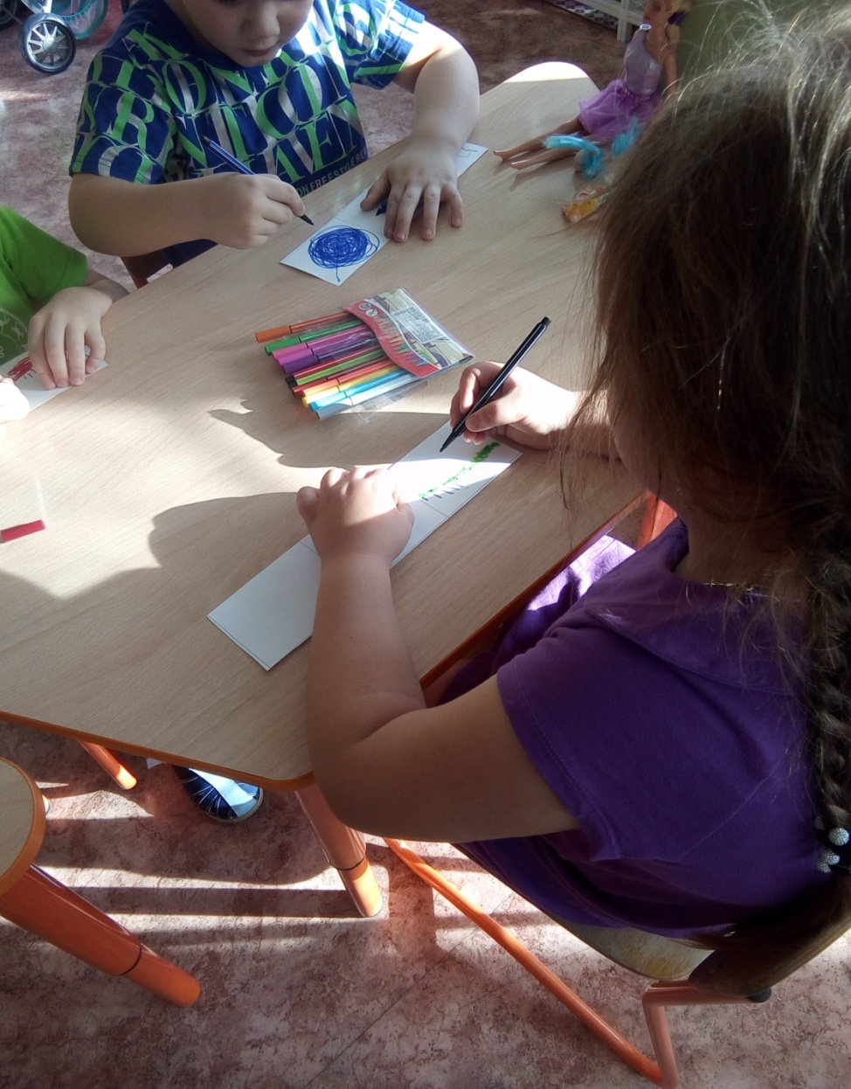
Рефлексия «Почему опал листок?»(зарисовка в карточках причинно-следственной связи)

Slide 8
Спасибо за внимание!

